Slide 1
전자회로실험1
3주차
2019.03.20
김남용

Slide 2
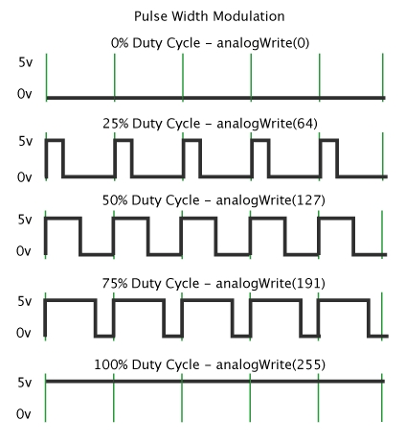
PWM(Pulse Width Modulation)
디지털 핀은 0V or 5V의 값만 출력으로 나올 수 있음
종종 아날로그 대신에 PWM 방식을 사용
전압 신호의 Pulse(전압 파형)을 이용하여
원하는 전압신호의 평균값처럼 사용
2.5V
3.75V

Slide 3
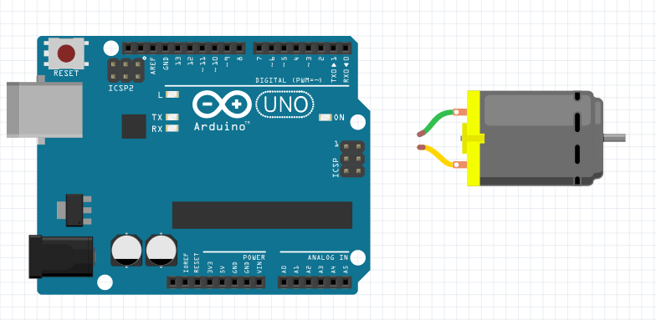
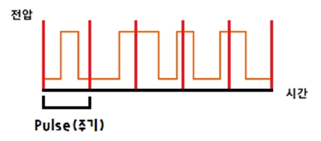
PWM을 이용한 LED 밝기 조절 예제
analogWrite(pin, value) 함수 이용
PWM 제어를 위해 단자는 ~표시가 붙은 핀에 연결
Value는 0~255 사이의 값을 입력하여 한 주기당 High의 비율 결정하여 신호의 세기를 결정

Slide 4
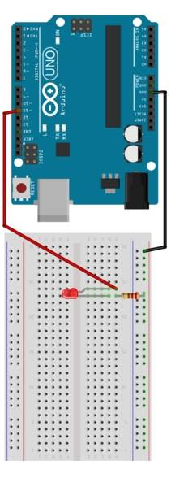
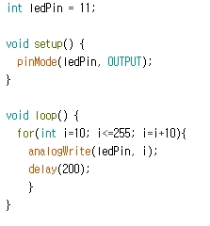
PWM을 이용한 LED 밝기 조절 예제

Slide 5
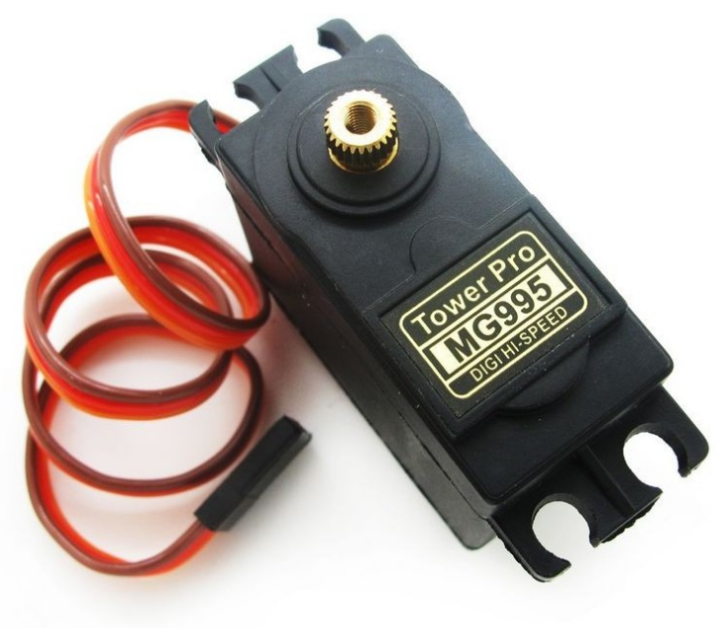
모터
- 에너지를 공급받아 이를 움직임으로 전환하는 장치
- 일반적인 DC 모터의 경우 전원 공급이 이루어 지면 모터가 지속적으로 회전
서보 모터
- 모터에 제어구동보드를 포함하여 특정한 위치와 속도를 가지도록 맞출 수 있는 특수한 모터
- CCTV, 프린터 등의 사용
- 서보 모터 제어시 PWM 제어를 사용해야 한다.
MG 955 Servo Motor

Slide 6
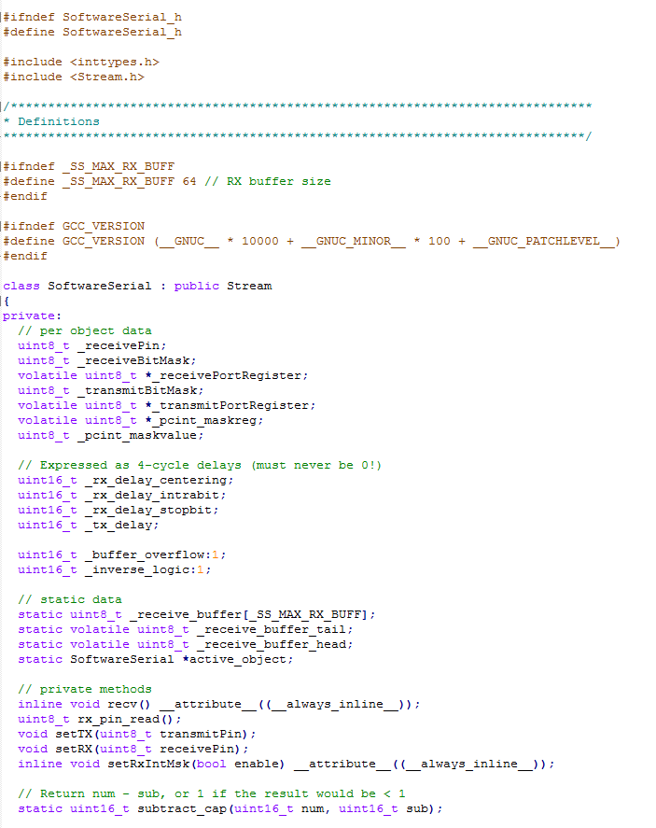
라이브러리
자주 사용되는 코드를 사용이 간편하게 정리한 모음집
필요에 따라 이미 만들어진 라이브러리를 사용하여 소요 시간을 단축시킨다.
SoftSerial.h

Slide 7
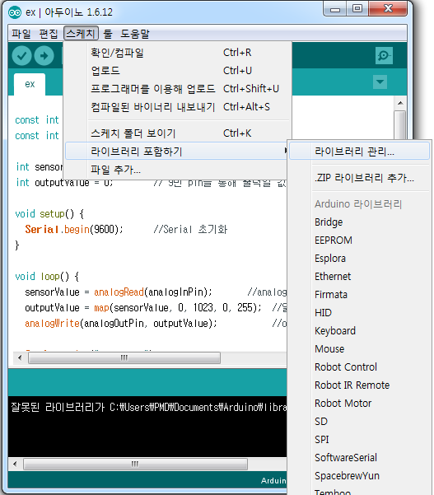

Slide 8
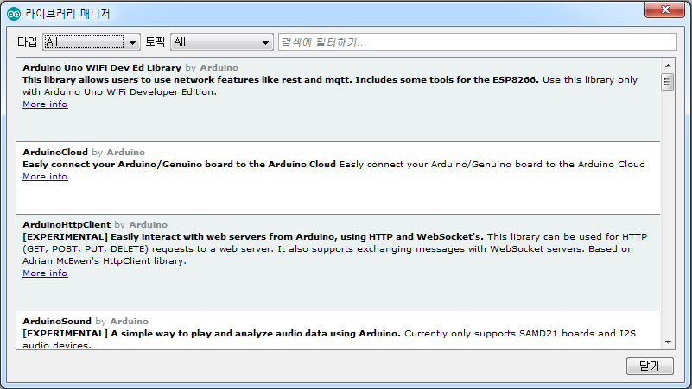
원하는 센서 혹은 구동부에 필요한 라이브러리 입력
※ 현재는 인터넷 연결이 안된 상태로, 사용이 불가능하다

Slide 9
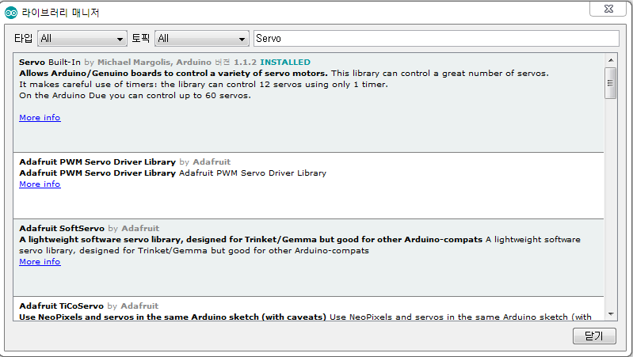
원하는 라이브러리 클릭 후 설치 진행

Slide 10
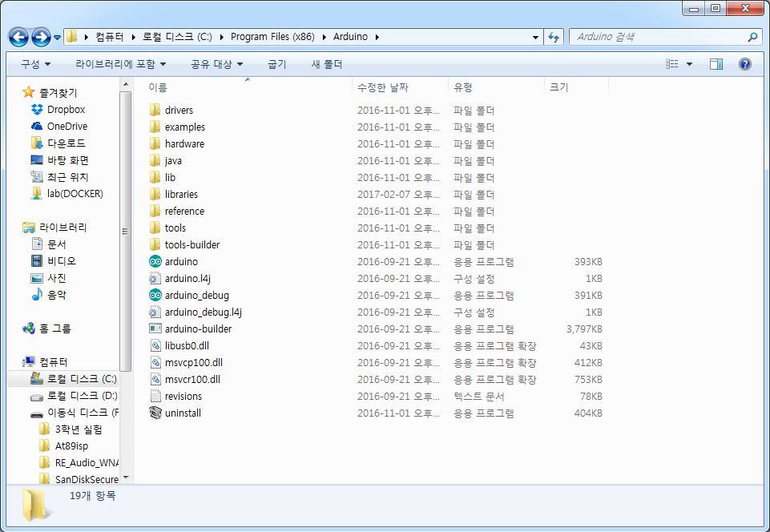
아두이노가 설치된 경로\libraries 에 파일 붙여 넣기
(설치형 IDE의 경우 C:\Program Files (x86)\Arduino
미설치형 IDE의 경우 압축 푼 파일 내에 존재)

Slide 11
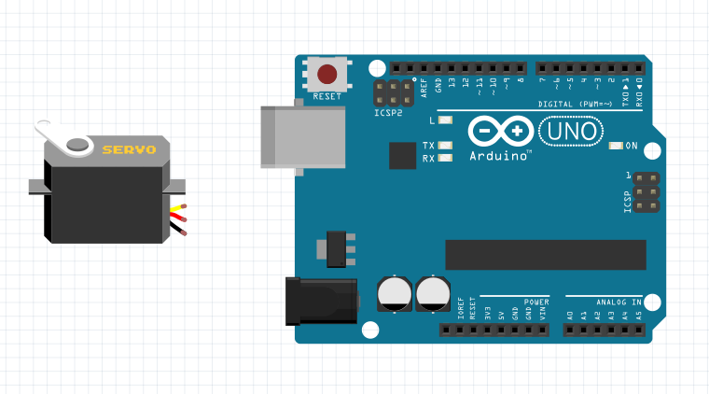
실습에 사용되는 Servo Motor는
검정색:Ground / 빨간색 : Vcc / 흰색 : Control이 된다.

Slide 12
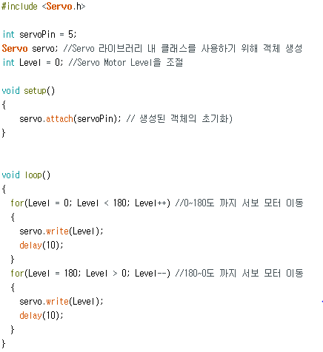

Slide 13
과제
서보모터의 날개가 정확히 0, 45, 90, 135, 180 도 방향지시를 반복하는 프로그램을 작성(0 -> 45 -> 90 -> 135 -> 180 -> 0)
(1)에 LED를 부착하여 각도를 표현하는 프로그램을 작성(표현 방식은 자유)
서보모터의 동작 원리에 대해 조사
servo.write() 함수를 사용하지 않고 서보 모터를 제어하는 방법에 대한 의견 제시(추가 점수)

